Slide 1
Proceso industrial por el que pasa los jalapeños de la costeña
Anthony

Slide 2
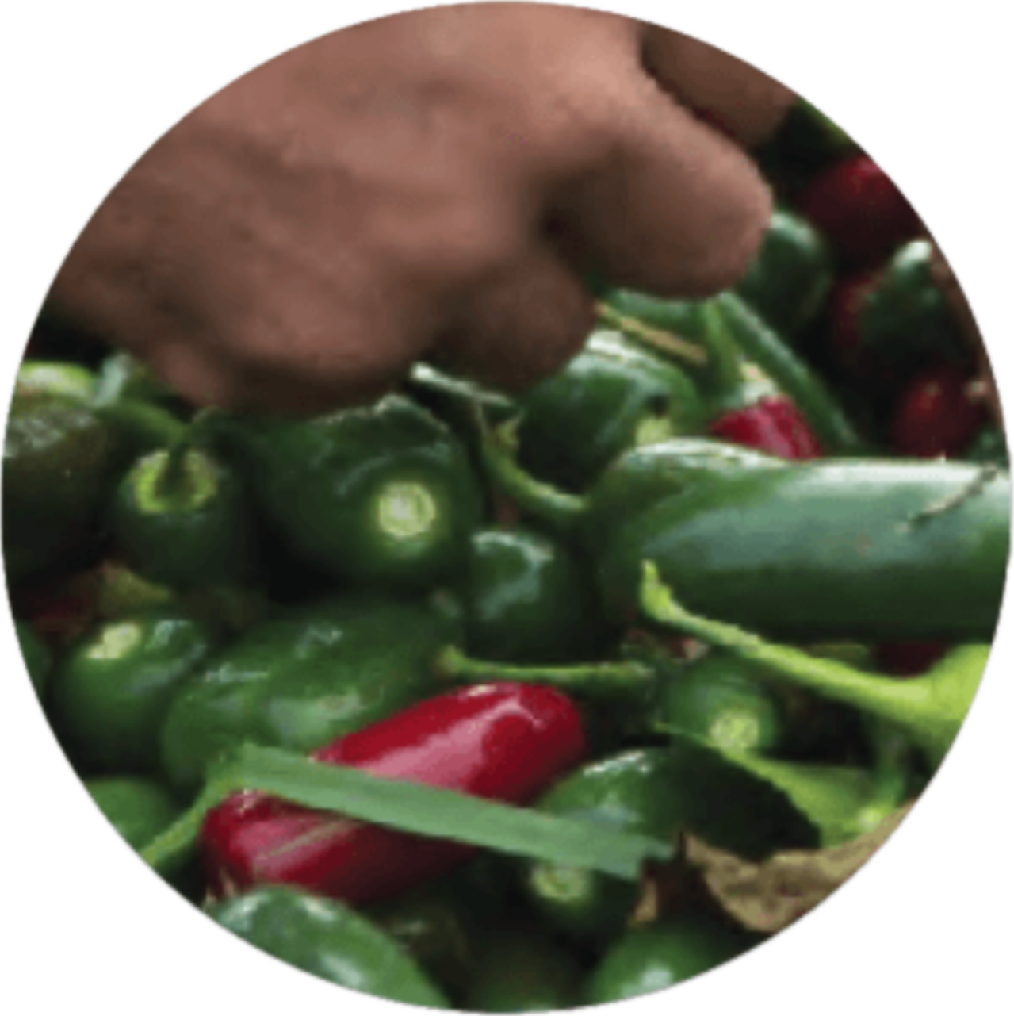
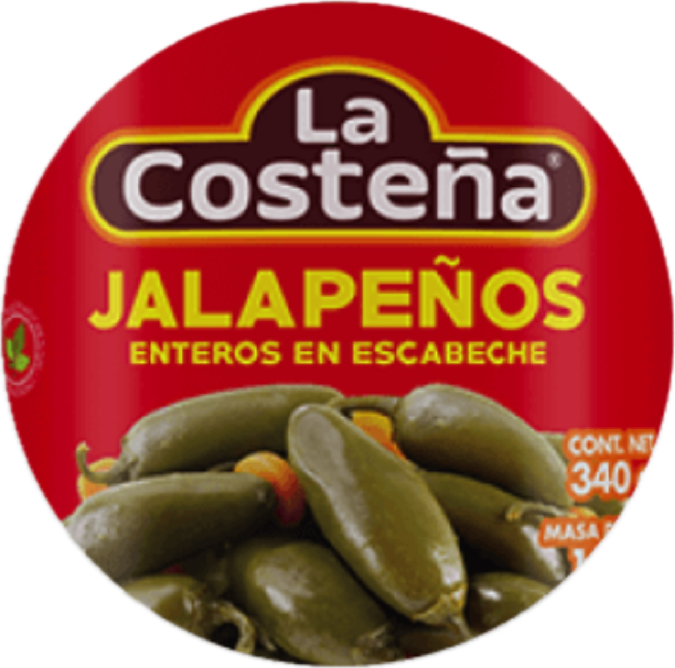

Produccion
La Costeña® produce 1,200 toneladas diaria de chiles jalapeños.
La compañía es líder en la elaboración de chiles y vinagre.
Se producen 2,560 tapas por minuto, gracias a las prensas de alta velocidad con las que cuenta y 1,100 millones de latas cada año.

Slide 3
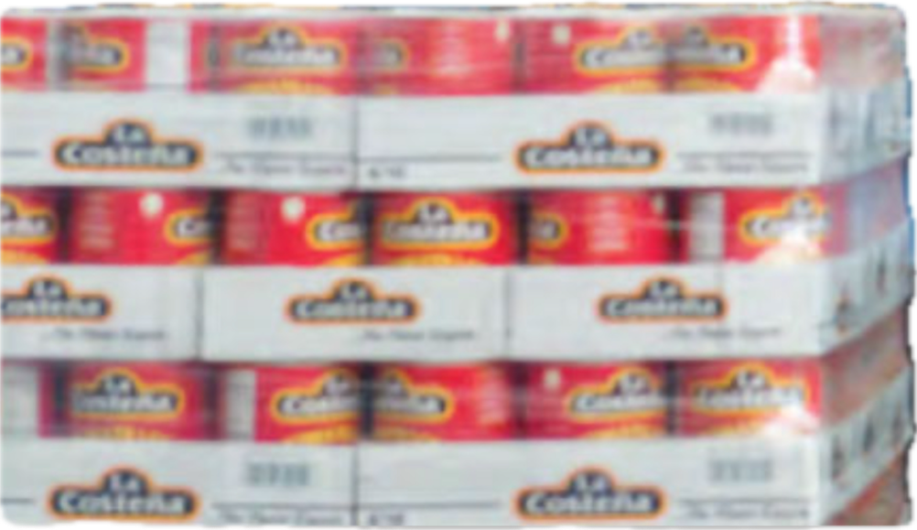
Almacenamiento
El almacenamiento de los productos es un terreno primordial para La Costeña®, pues todo el año pone al alcance de sus consumidores alimentos que conservan su frescura, sin importar que sean o no de temporada. Para ello, cuenta con almacenes automáticos
extraordinariamente modernos.
Los dos centros de almacenamiento y distribución de La Costeña®, cuentan con 43 mil y 63 mil tarimas de capacidad respectivamente y son un ejemplo de eficiencia en la automatización de procesos.

Slide 4
Distribución y Presencia Nacional e Internacional
La Costeña® cuenta con múltiples centros de distribución a nivel nacional, además de tener presencia en más de 59 países, con distribuidoras en Estados Unidos, Canadá,
Europa y Asia.
En total hay 30 almacenes de distribución en la República Mexicana, para consolidar envíos de múltiples productos. El sistema de logística tiene cientos de rutas y unidades, las cuales cuentan con un sistema de ruteo llamado NEUS, que permite rastrear todas las unidades y asegurar el traslado de sus productos en tiempo y forma.

